Slide 1
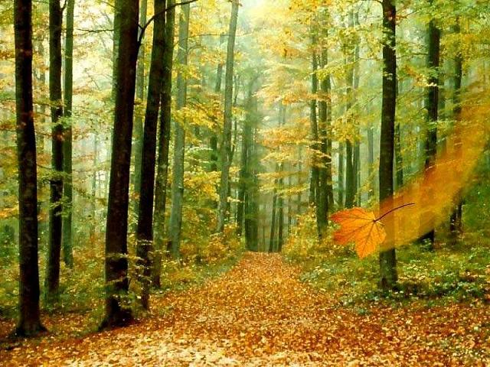


Con Sonido
HISTORIA DE UN RUISENOR

Slide 2
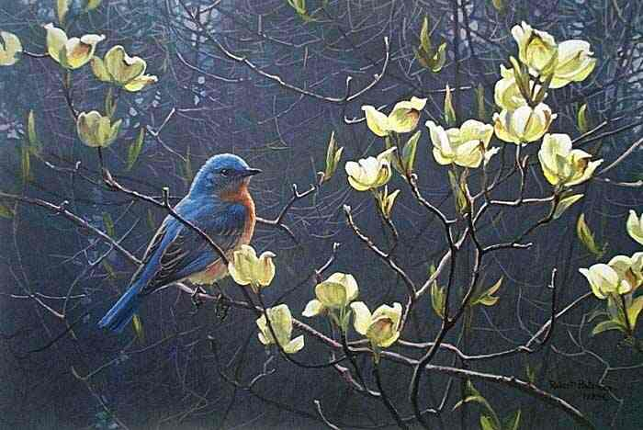
Un ruiseñor vivía en el jardín de una casa.
Todas las mañanas una ventana se abría y un joven comía su pan...
....mientras miraba la belleza del jardín.

Slide 3
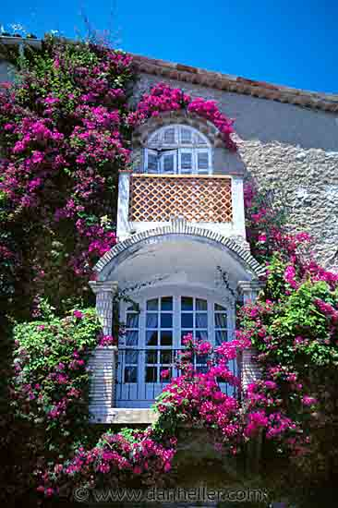
Siempre caían migajas de pan en el antepecho de la ventana.
El ruiseñor comía las migajas creyendo que el joven las dejaba a propósito para él.

Slide 4
Así, creció un gran afecto por aquel que se preocupaba en alimentarlo...
...aunque sea con migajas.

Slide 5
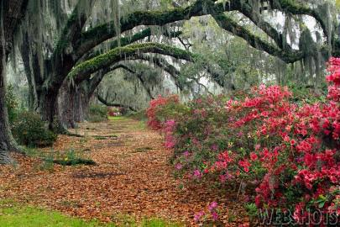
Un día el joven se enamoró.
Pero al declararse, su amada impuso una condición para retribuir su amor:
Que a la mañana siguiente él le trajese la más linda rosa roja.

Slide 6
.
El joven recorrió todas las florerías de la ciudad, pero su búsqueda fué en vano. Ninguna rosa...mucho menos roja.
Triste, desolado, fué a pedir ayuda al jardinero de su casa.

Slide 7
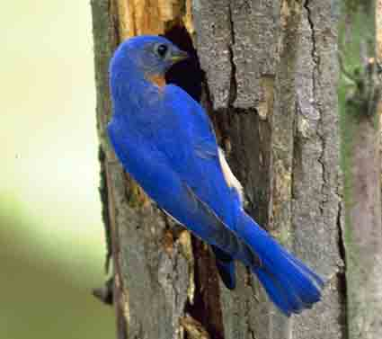
El jardinero declaró que él podría obsequiarla con petunias, violetas, claveles.
Cualquier flor menos rosas.
Ellas estaban fuera de temporada; era imposible conseguirlas en aquella estación.

Slide 8
El ruiseñor habiendo escuchado la conversación quedó con pena por la desolación del joven.
Tenía que hacer algo para ayudar a su amigo a conseguir la flor.

Slide 9
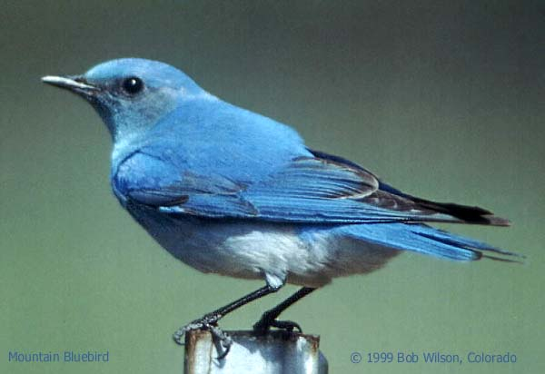
Entonces el ave buscó al Dios de los pájaros, quien le dijo:
-“tú puedes conseguir una rosa roja para tú amigo...
...¡pero el sacrificio es grande y podría costarte la vida!”

Slide 10
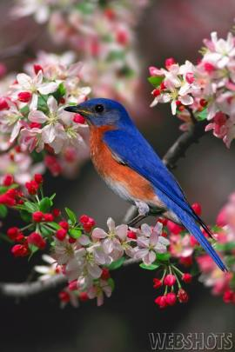
- No importa, respondió el ave. ¿Qué debo hacer?
- ¡Así lo haré, respondió el ave. Es para la felicidad de un amigo!
- Bien, tendrás que encaramarte en un rosal y allí cantar la noche entera, sin parar.
El esfuerzo es muy grande; tú pecho puede no aguantar...

Slide 11
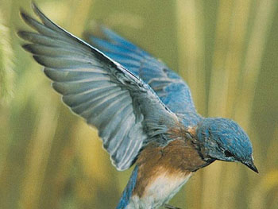
Cuando oscureció, el ruiseñor se encaramó enmedio de un rosal que quedaba enfrente de la ventana del joven.
Allí se puso a cantar su canto más alegre, pues precisaba esmerarse en la formación de la flor.

Slide 12
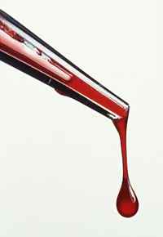
Una gran espina comenzó a entrar en el pecho del ruiseñor y cuanto más cantaba, más entraba la espina en su pecho.
Pero el ruiseñor no paró.
Continuó su canto, por la felicidad de un amigo.

Slide 13
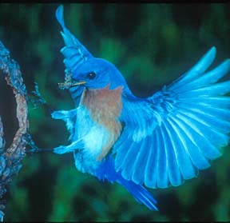
Un canto que simbolizaba gratitud, amistad.
¡Un canto de donación hasta de su propia vida!

Slide 14
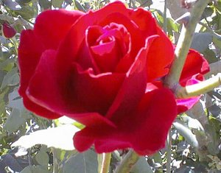
Por la mañana, al abrir su ventana, el joven se detuvo delante de la más linda rosa roja, formada por la sangre del ruiseñor.
Ni cuestionó el milagro, enseguida recogió la rosa.

Slide 15
Al ver el cuerpo inerte de la pobre ave, el joven dijo:
- ¡Qué estúpida ave! Teniendo tantos árboles para cantar, vino a posarse justamente enmedio del rosal que tiene espinas.
Por lo menos ahora dormiré mejor, sin tener que escuchar su tonto canto.

Slide 16
Comentario:
Es muy triste, pero desgraciadamente...
Cada uno da lo que tiene en el corazón.
Cada uno recibe con el corazón que tiene....
Espero te haya gustado y que tengas “Un Venturoso Dia” J.C.

Slide 17



Accede a la sección que desees desde aquí:
Propia Creación
De la Red
Dedicatorias | Fechas Especiales | Graciosos
Historia y Arte | Lugares | Musicales
Naturaleza y Ciencias | Política | Reflexión
Religiosos | Románticos | Salud
Dedicatorias | Fechas Especiales | Graciosos
Historia y Arte | Lugares | Musicales
Naturaleza y Ciencias | Política | Reflexión
Religiosos | Románticos | Salud
Si deseas recibir pps periódicamente en tu correo electrónico subscríbete aquí:

